Slide 1
تعزيز السمعة العلميــــــة : استراتيجيـــــات واسرار مؤشر هيرش والتميـــــز فــي الابحاث
المحاضــــــــــــر :
أ.د. جــلال حميد حمزة الجبــوري آل واوي
كلية علوم الهندسة الزراعية - جامعة بغداد

Slide 2
تعزيز السمعة العلميــــــة : استراتيجيـــــات واسرار مؤشر هيرش والتميـــــز فــي الابحاث
وصف مختصر لورشة العمل:
تتضمن ورشة العمل تعريف الباحث بآليات تعزيز السمعة العلمية وكيفية التأثير والتميز في مجال التخصص عن طريق التعرف على استراتيجيات واسرار التميز في معدل عدد الاستشهادات للورقة البحثية بطرق احترافية موضوعية مع التأكيد على اخلاقيات البحث العلمي في هذا الجانب.
تأتي هذه الورشة ضمن سلسلة برنامج تطوير مهارات طلبة الدراسات العليا تنفيذاً لتوجيهات الوزارة والجامعة بشأن البحث العلمي ...

Slide 3
استخدم اسماً فريداً باستمرار طوال الحياة الأكاديمية
تعزيز السمعة العلمية : استراتيجيات واسرار مؤشر هيرش والتميز في الابحاث
ينصح المؤلفون باستخدام نفس الشكل من الأسم باستمرار طوال الحياة المهنية الأكاديمية.
إذا كان الاسم اسماً شائعاً، ففكر في إضافة اسمك الأوسط الكامل لتمييزه عن المؤلفين الآخرين. وهذا سيعزز الوصول الى اعمالك.
Jalal Hameed Hamza
Jalal Hamza
J. Hamza
J. H. Hamza
Jalal H. Hamza

Slide 4
استخدم عنواناً وانتساباً مؤسسياً موحداً، دون استخدام أي اختصارات
يعد توحيد جهة انتماء المؤلف أمراً مهماً للتأكد من إمكانية نسب العمل إلى المؤلف والمؤسسة الصحيحة.
يعد توفير تفاصيل اتصال دقيقة أمراً ضرورياً حتى يتمكن الباحثون من الاتصال مباشرة للاستفسارات والحصول على مزيد من المعلومات والمناقشات حول المنشور.

Slide 5
كرر العبارات الرئيسة (المفتاحية) في الملخص أثناء الكتابة بشكل طبيعي.
قم بصياغة بعض العبارات الرئيسة لدراستك وكررها في صفحة الملخص في ورقتك البحثية.
نظراً لأن محركات البحث وأجهزة تتبع الاستشهادات تبحث في ملخص مقالتك ، فإن التكرار الطبيعي للكلمات المفتاحية يزيد من فرصة الوصول الى ورقتك البحثية بسهولة أكبر.

Slide 6
قم بتحديد كلمات مفتاحية لورقتك البحثية
يعد استخدام الكلمات المفتاحية (كلمة أو عبارة تستخدم لوصف شيء ما أو للتعبير عن مفهوم، وخاصة في جزء معين من الدراسة) جزءاً مهماً من الكتابة، وذلك بسبب طريقة وآلية الوصول الى ورقتك البحثية إلكترونياً، إذ تعمل الكلمات المفتاحية كمصطلح بحث.
يجب استخدام كلمات مفتاحية محددة، وتعكس ما هو أساسي في ورقتك البحثية.
ضع نفسك مكان شخص يبحث في مجالك: ما الذي تبحث عنه؟
ضع في اعتبارك أيضاً ما إذا كان بإمكانك استخدام أي من الكلمات الشائعة في وقت معين.

Slide 7
قم بصياغة عبارة فريدة تعكس اهتمامك البحثي كمؤلف واستخدمها طوال الحياة الأكاديمية.
أضف هذه العبارة الفريدة (مجموعة صغيرة من الكلمات تشكل معاً مفهوماً ما) الى عناوين جميع المنشورات واستخدم نفس هذه العبارة باستمرار.

Slide 8
النشر في مجلة ذات عامل تأثير عالي.
اثبتت الدراسات ان الإستراتيجية الأكثر فعالية لزيادة معدلات الاستشهاد هي النشر في مجلة ذات عامل تأثير أعلى.

Slide 9
الأرشيف الذاتي لاوراقك البحثية.
إن الورقة البحثية المتاحة مجاناً على الإنترنت يزداد تأثيرها وفرص الاستشهاد بها، وعليه قم بزيادة اظهار اوراقك البحثية إلى أقصى حد من خلال إتاحة نسخ منها عبر الإنترنت.
اشارت الدراسات الى وجود علاقة ارتباط عالية بين الأرشفة الذاتية للأوراق البحثية وزيادة نسبة الاستشهاد بها.

Slide 10
حافظ على تحديث صفحات الويب المتخصصة وتحديث قوائم اوراقك البحثية المنشورة.
إن الأرشفة الذاتية على الويب والربط بين قوائم اوراقك البحثية المنشورة تزيد من إمكانية الوصول إليها بحرية ومن نسبة الاستشهاد بها بنسبة 50% أو أكثر.

Slide 11
اجعل العثور على ورقتك البحثية سهلاً، ولاسيما للباحثين عبر الإنترنت.
هناك علاقة ارتباط عالية بين عدد مرات تنزيل الورقة البحثية من الانترنيت وعدد مرات الاستشهاد بها.
هناك علاقة بين الأوراق البحثية التي يتم الاستشهاد بها بشكل كبير ونشرها على الإنترنت.

Slide 12
الوصول المفتوح (OA) يزيد من معدل الاستشهاد.
الوصول المفتوح له تأثير إيجابي على زيادة معدلات الاستشهاد.
أن التقصي والبحث عبر الإنترنت أكثر كفاءة، ويقود الباحثين بسرعة إلى الآراء السائدة.

Slide 13
إيداع الورقة البحثية في مستودع الوصول المفتوح.
ارتفع عدد الاستشهادات للاوراق البحثية بعد ايداعها في مستودع الجامعة المفتوح الوصول، على الرغم من ان ارتفاع معدل النشر كان قليلاً خلال الفترة نفسها، إلا أن الزيادة في الاستشهادات كانت عالية.

Slide 14
النشر مع مؤلفين عالميين.
يُظهر تحليل الاستشهادات أن الأوراق البحثية التي تضم مؤلفين مشاركين دوليين يتم الاستشهاد بها بما يصل إلى أربع مرات أكثر من تلك التي لا تحتوي على مؤلفين مشاركين دوليين.
أن الأوراق البحثية المنشورة بالتعاون بين بلدان متعددة أو معاهد متعددة يتم الاستشهاد بها بشكل أكبر.
يحصل المؤلفون الذين غالباً ما يشاركون في التعاون الدولي على عدد أكبر من الاستشهادات.

Slide 15
يتم الاستشهاد بالاوراق البحثية التي كتبها الفريق بشكل أكبر من تلك كتبها الافراد.
درس 19.9 مليون ورقة بحثية على مدار 50 عاماً فوجد أن الأوراق البحثية التي يكتبها الفريق عادةً ما تنتج أبحاثاً يتم الاستشهاد بها بشكل متكرر أكثر من الأفراد.
الأبحاث الجماعية يتم الاستشهاد بها بشكل متكرر أكثر من الأبحاث الفردية.
عادةً ما يتم تأليف الأوراق البحثية ذات الاستشهادات العالية بواسطة عدد كبير من العلماء.

Slide 16
استخدم المزيد من المراجع
هناك علاقة قوية بشكل ملفت للنظر بين عدد الاستشهادات التي تتلقاها الورقة البحثية وعدد مراجعها.

Slide 17
نشر ورقة بحثية أطول
تجمع الورقة البحثية الأطول عدداً أكبر من الاستشهادات.
وجد أن الأوراق الأطول ترتبط بمزيد من الاستشهادات.

Slide 18
نشر الأبحاث مع الحائزين على جائزة نوبل.
بعض الأوراق البحثية البارزة التي كتبها الحائزون على جائزة نوبل تمنح مؤلفيها دفعة مفاجئة في معدل الاقتباس بسرعة كبيرة، ويمتد هذا التعزيز إلى الأوراق البحثية السابقة للمؤلف أيضاً، حتى لو كانت في مجالات غير ذات صلة.

Slide 19
المساهمة في ويكيبيديا Wikipedia
حاول المساهمة في ويكيبيديا (الموسوعة المجانية)، إذ تحصل الأوراق البحثية التي تم استخدامها كمرجع في معلومة ما في ويكيبيديا على استشهادات اكثر مقارنة ببقية الأوراق البحثية للمؤلف نفسه.

Slide 20
ابدأ التدوين
الاستفادة من المناقشات الجارية بين الباحثين على الإنترنت.
استخدم المدونة او ملف رقمي صوتي أو فديوي وتكون متاحة على الإنترنت للتنزيل، وعادةً ما تكون متاحة كسلسلة، ويمكن للمشتركين تلقي أجزاء جديدة منها تلقائيًا.
يمكن إنشاء أدوات الويب (Web 2.0) مثل مواقع Wikis والمدونات لإعلام ووصف وربط الاهتمامات البحثية للأشخاص والمنشورات.
يتم تشجيع المؤلفين على الترويج لأبحاثهم من خلال إضافة الروابط التي توليها محركات البحث على الويب مثل Google اهتماماً خاصاً لتصنيف صفحاتهم.

Slide 21
الانضمام إلى شبكات التواصل الأكاديمية والاجتماعية
يؤدي توفر الأوراق البحثية عبر شبكات التواصل الاكاديمية والاجتماعية إلى توسيع نطاق النشر وزيادة الاستخدام وتعزيز الرؤية المهنية مما يؤدي إلى زيادة الاستشهادات.
Academia (https://www.academia.edu) هي أداة مرجعية اجتماعية عبر الإنترنت تسمح بمشاركة المراجع بين الأكاديميين والباحثين.
يمكن للباحثين مشاركة اهتماماتهم في المنشورات البحثية عن طريق ResearchGate و Linkedin وهي مجرد أمثلة قليلة لأدوات مشاركة المعرفة لتعريف الآخرين بالأوراق البحثية التي قد تكون ذات صلة بالمؤلفين ومن ثم يتم الاستشهاد بها.

Slide 22
اكتب ورقة مراجعة (مقالة مرجعية)
من المرجح أن يتم الاستشهاد بالمقالة المرجعية أكثر من الأوراق البحثية.
يجب على المؤلفين الذين يسعون إلى الاستشهاد بهم بشكل جيد أن يهدفوا إلى كتابة مقالات مراجعة شاملة وجوهرية، وتقديمها إلى المجلات ذات عامل التأثير العالي والتي تحتوي على مقالات سابقة حول هذا الموضوع.

Slide 23
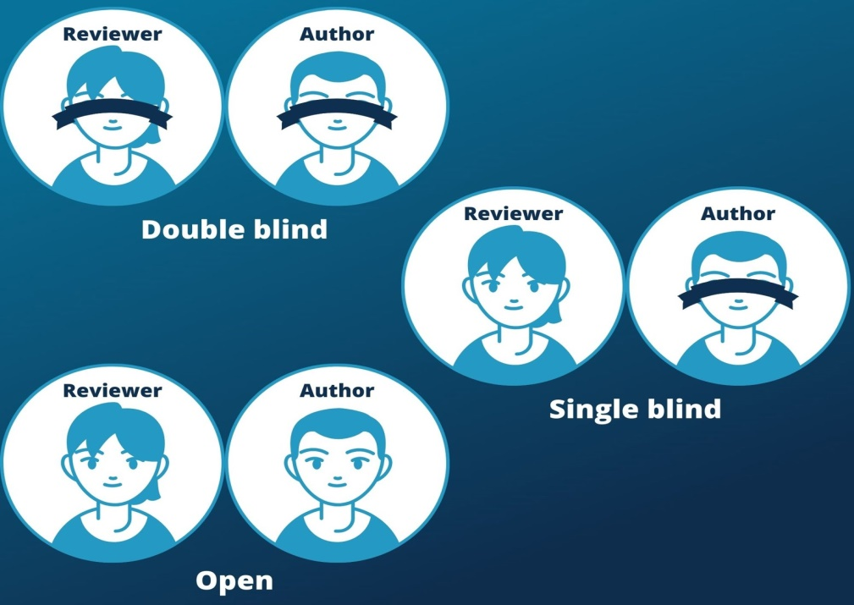
الأوراق البحثية المنشورة بعد رفضها لأول مرة في مكان آخر تتلقى استشهادات أكثر بكثير.
يؤثر تاريخ تقديم البحث على اثر البحث بعد النشر، إذ تلقت الأوراق البحثية التي تم إعادة تقديمها مرة أخرى الى مجلات غير تلك التي رفضتها سابقاً عدد استشهادات أكثر بكثير من الأوراق البحثية التي تم قبولها من التقديم الأول.

Slide 24
من المرجح أن تتلقى الأوراق التي تحتوي على عدد أكبر من "وسائل الشرح" عدداً أكبر من الاستشهادات.
وسيلة الشرح" هي عبارة أو جملة من الورقة البحثية التي يتم عرضها بخط مختلف، في مكان ما في الورقة البحثية. بشكل عام، يتم إدراج وسائل الشرح من قبل هيئة التحرير للفت الانتباه إلى الجوانب المثيرة للاهتمام في الورقة البحثية.

Slide 25
تجنب اختيار عنوان على صيغة سؤال.
وجد أنواعاً مختلفة من تأثيرات العناوين على عدد التنزيلات والاستشهادات.
يتم تنزيل الأوراق البحثية التي تحتوي على عناوين من نوع الأسئلة بشكل أكبر، ولكن يتم الاستشهاد بها بشكل أقل من الأوراق البحثية الأخرى.

Slide 26
شارك او تبادل تفاصيل البيانات البحثية.
ازداد عدد الاستشهادات بشكل كبير بمقدار 69% في الأوراق البحثية التي تم نشرها مع تفاصيل بياناتها البحثية. وهذا الارتباط مستقل عن عامل تأثير المجلة وبلد المؤلفين والزمن منذ النشر.

Slide 27
النشر عبر التخصصات
وجد أن النشر بالمشاركة مع التخصصات الاخرى يؤدي إلى زيادة الاستشهادات، على سبيل المثال الكيمياء والعلوم البيولوجية والفيزياء.

Slide 28
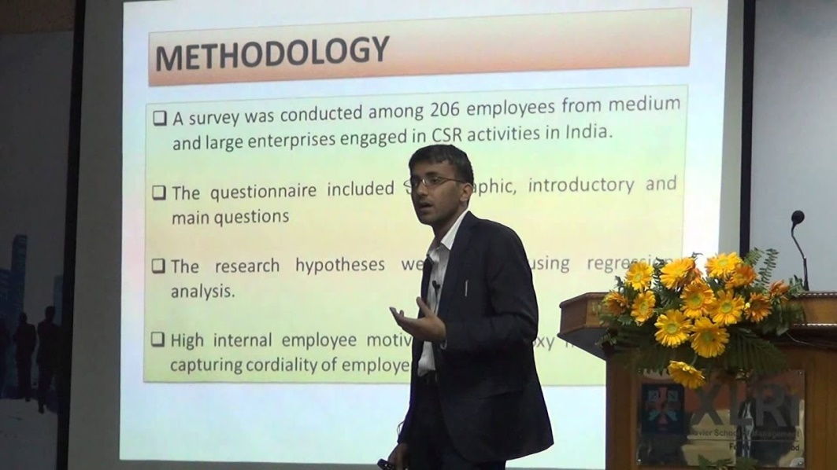
تقديم او عرض ورقتك البحثية.
حاول تقديم او عرض بعض أجزاء ورقتك البحثية أو نشر ورقة عمل في مؤتمر رصين.
تكون أوراق العمل متاحة مجاناً قبل وبعد نشر الورقة البحثية.
يمكن للباحثين تحميل (رفع) أوراق العمل الخاصة بهم في مستودعات الوصول المفتوح بما في ذلك المواقع الشخصية أو المستودعات الرسمية

Slide 29
انشر ورقتك البحثية في إحدى المجلات التي يقرأها جميع من في تخصصك.
يعد اختيار المجلة التي تتوافق مع مجال دراسة الباحث أمراً مهماً للغاية لأنه يزيد من احتمالية حصول الورقة البحثية على المزيد من الاستشهادات.
قد تكون المجلة التي تغطي مجموعة واسعة من التخصصات هي الأفضل.

Slide 30
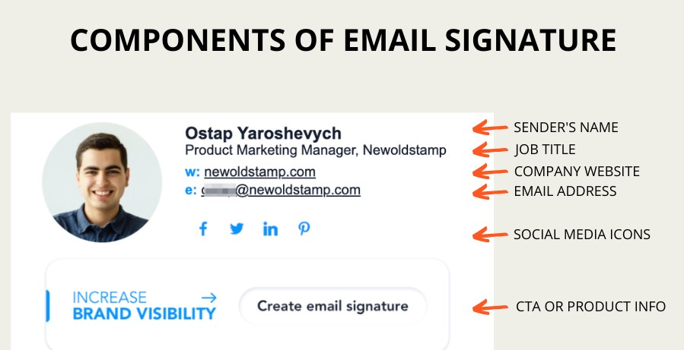
أعلن عن نفسك – اربط أحدث اوراقك البحثية المنشورة بتوقيع بريدك الإلكتروني.
إحدى الطرق الرائعة لنشر مخرجات الباحثين وجذب انتباه مستلم البريد الإلكتروني هي إضافة رابط لآخر منشور لك. يوفر هذا القسم الصغير من معلومات الاتصال التي يتجاهلها معظم الأشخاص منصة جيدة لتسويق المنشورات.

Slide 31
انشر عملك في مجلة ذات أكبر عدد من التلخيص والفهرسة.
تؤدي خدمات التلخيص والفهرسة (Abstracting and Indexing) في معظم المجلات إلى ظهور المواد المنشورة فيها للاخرين. وتزداد إمكانية الاستشهاد بها عن طريق زيادة إمكانية الاطلاع عليها كونها مواد علمية.
ولذلك، فإن المجلة التي تحتوي على أكبر عدد من عمليات التلخيص والفهرسة في قواعد بيانات مختلفة يمكن أن تكون هدفاً جيداً للنشر اعمالك.

Slide 32
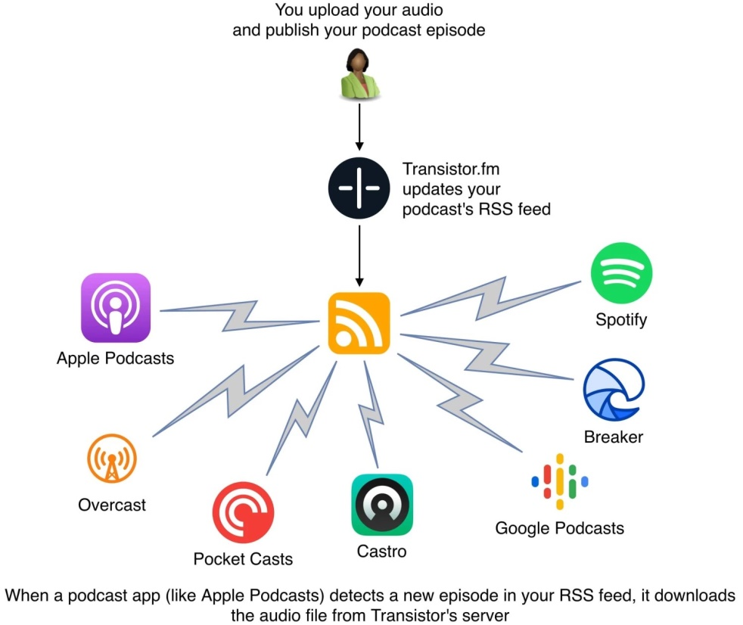
إنشاء ملف رقمي صوتي أو فديوي يصف المشروع البحثي
Travel Deep Inside a Leaf - Annotated Version | California Academy of Sciences
البحث ليس مجرد نصوص وأرقام.
أنشئ ملف رقمي صوتي او فديوي يصف مشروع البحث وأرسله إلى YouTube أو Vimeo.
ويمكن لهذا الملف أن يكون عبارة عن وصف للجهود البحثية.
ويعد الفيديو وسيلة ذات أهمية متزايدة للباحثين لتوصيل نتائجهم.

Slide 33
أنشئ سيرة ذاتية عبر الإنترنت مثل ORCID أو LinkedIn
تعمل السيرة الذاتية عبر الإنترنت على الربط بين قائمة الأوراق البحثية المنشورة وإصدارات الوصول المفتوح للأوراق البحثية ذات الصلة بها.
تزيد السيرة الذاتية عبر الإنترنت من رؤية مخرجات الباحثين للمجتمع الأكاديمي.

Slide 34
نشر الأوراق التعليمية
الورقة التعليمية هي ورقة تنظم وتقدم العمل في مجال ورقتك البحثية او غيرها.
تفترض الورقة التعليمية أن جمهورها غير خبير، وتؤكد على المفاهيم الأساسية، وتقدم أمثلة ملموسة عنها.
تحصل الأوراق التعليمية على عدد كبير من الاستشهادات.

Slide 35
استخدم جميع أدوات تعزيز الإعلان والنشر والتأثير المتوفرة على الانترنيت وغيرها.
هناك أدوات تساعد الباحثين على نشر وزيادة وضوح أبحاثهم المنشورة، ومنها الإعلان الأكاديمي الذي يسمح للباحث بزيادة مؤشر هيرش الخاص به في وقت قصير، والذي يعكس تأثيره في مجال البحث المحدد.
أي إن الشخص الذي لديه قيمة أعلى من مؤشر هيرش يعني ان لديه منشورات ذات جودة أعلى بدليل العدد العالي من الاستشهادات التي نالها.

Slide 36
الاستــنــتــاج
يعد نشر نتائج الأبحاث في المجلات عالية التأثير هو الاهتمام الرئيسي للباحثين.
يحتاج الباحثون إلى التفكير في طرق مختلفة للحصول على المزيد من الاستشهادات بعد نشر الورقة البحثية.

Slide 37
الاستــنــتــاج
يشعر الباحثون بنوع من القلق إزاء الاستشهاد الذي يرتبط مباشرة بجودة الورقة البحثية وإمكانية الوصول اليها بسهولة والاطلاع عليها من قبل الاخرين.
لا يستطيع الباحثون تحسين جودة أوراقهم المنشورة، ولكن يمكنهم تطبيق بعض النقاط المذكورة انفاً لزيادة إمكانية الوصول الى أبحاثهم المنشورة بسهولة من قبل الاخرين والاطلاع عليها.

Slide 38
تعزيز السمعة العلمية : استراتيجيات واسرار مؤشر هيرش والتميز في الابحاث
شكراً جزيلاً لحسن الاستماع
المحاضــــــــــــر :
أ.د. جــلال حميد حمزة الجبــوري آل واوي
كلية علوم الهندسة الزراعية - جامعة بغداد

